Slide 1
CCツール使い方
PBL-B
B4 藪下 友(@y-yabust)

Slide 2
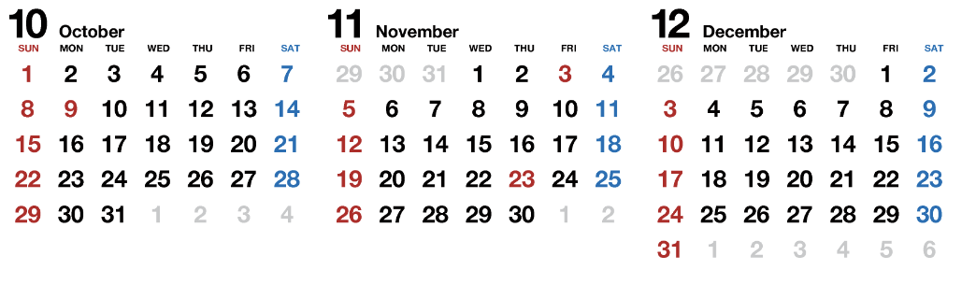
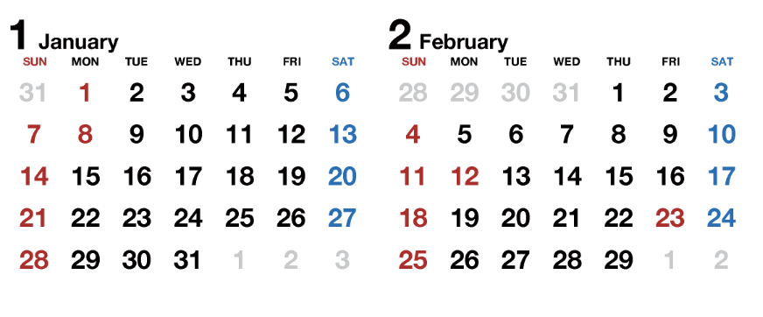
ｲﾏｺｺ
solo対戦回
duel対戦回
Notes:
約２ヶ月間隔空く
自分たちのプログラムの強さが不明瞭な状態での開発
何が言いたいかというと

Slide 3
ｲﾏｺｺ
solo対戦回
duel対戦回
自分たちのプログラムの強さを知りたい！！
他のグループのプログラムの強さが気になる！！

Slide 4
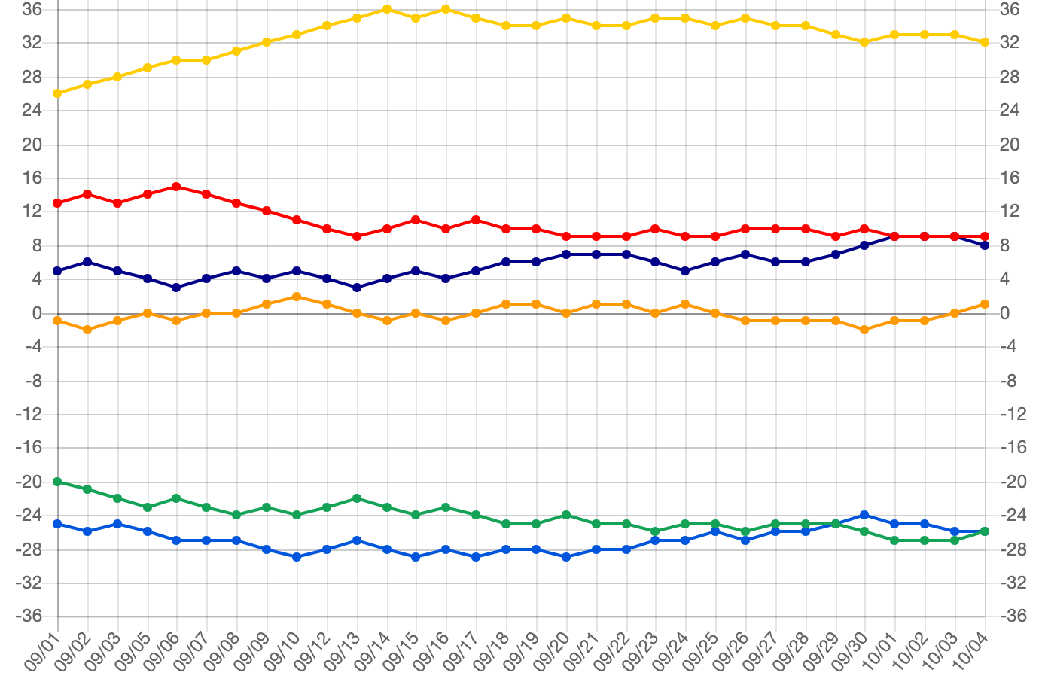
Notes:
皆さんの開発進捗でランキングが更新されるのが見えるとモチベーション上がる
単純に楽しそう

Slide 5

Notes:
皆さんの開発進捗でランキングが更新されるのが見えるとモチベーション上がる
単純に楽しそう

Slide 6

Notes:
皆さんの開発進捗でランキングが更新されるのが見えるとモチベーション上がる
単純に楽しそう

Slide 7





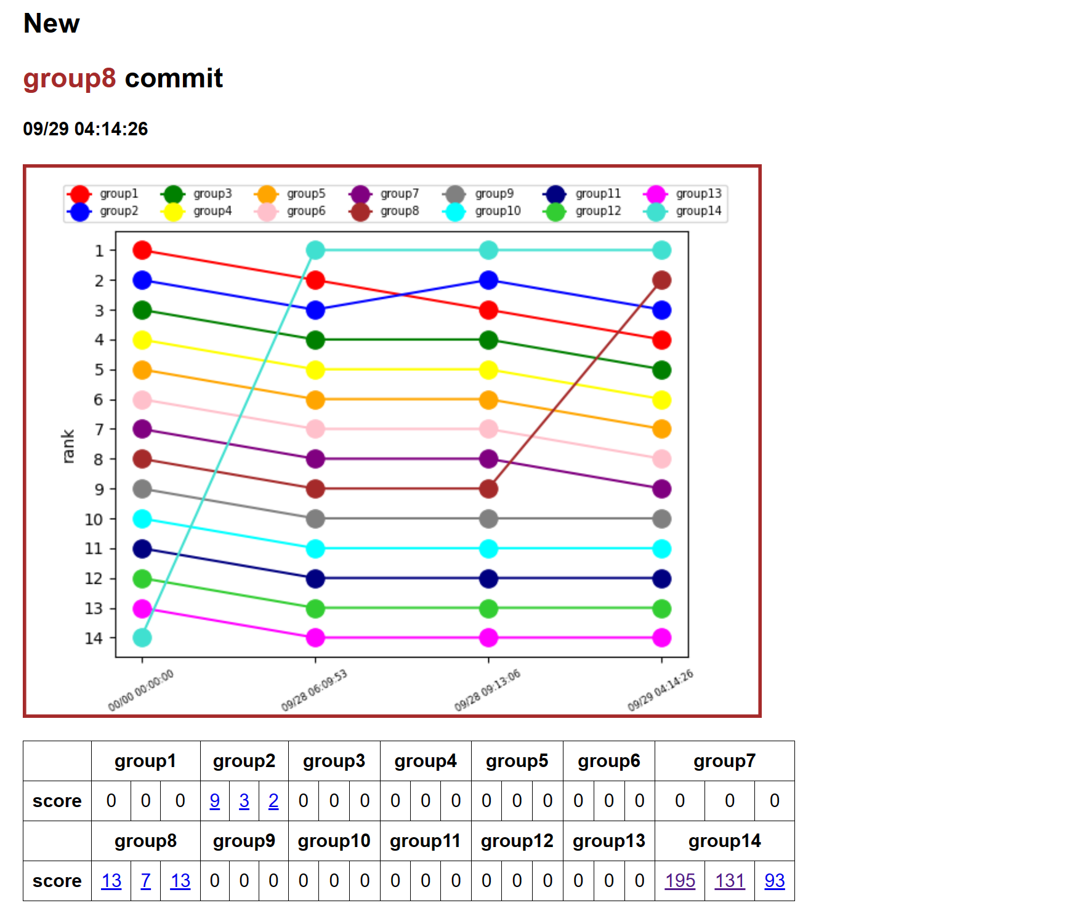
CC (Continuous Competition)
学生
GitHub
1. push
...
...
2. pull
4. ランキングのポスト
Slack
3. 対戦実行
5. Webページの更新
Web
Notes:
ccという手法をpbl-bに取り入れる
ccはcontinuous competitionの略で継続的競争という意味の英語の頭文字をとっている
よく野球とかサッカーとかのリーグ戦に用いられる手法
能動的な行動はいらない

Slide 8
CC (Continuous Competition)
学生
GitHub
1. push
...
...
2. pull
4. ランキングのポスト
Slack
3. 対戦実行
5. Webページの更新
Web
pushだけでプログラムの強さを即座に確認できます！
Notes:
ccという手法をpbl-bに取り入れる
ccはcontinuous competitionの略で継続的競争という意味の英語の頭文字をとっている
よく野球とかサッカーとかのリーグ戦に用いられる手法
能動的な行動はいらない
波線の左側のみが学生が把握しておくべき行動
soloであればこちらが用意した環境で，duelであれば他のグループと対戦

Slide 9
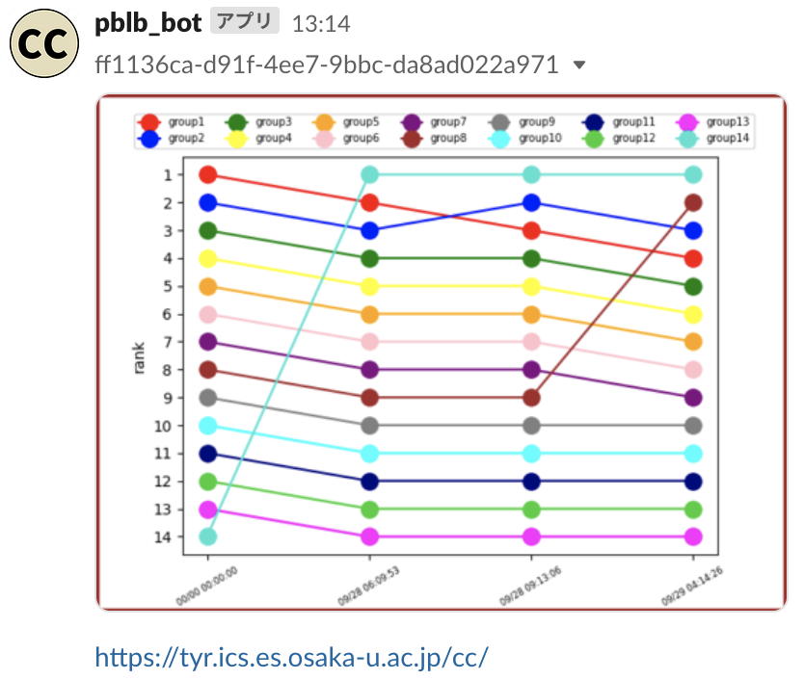
Slackへの通知
pushしたグループの順位変動がわかる

Slide 10
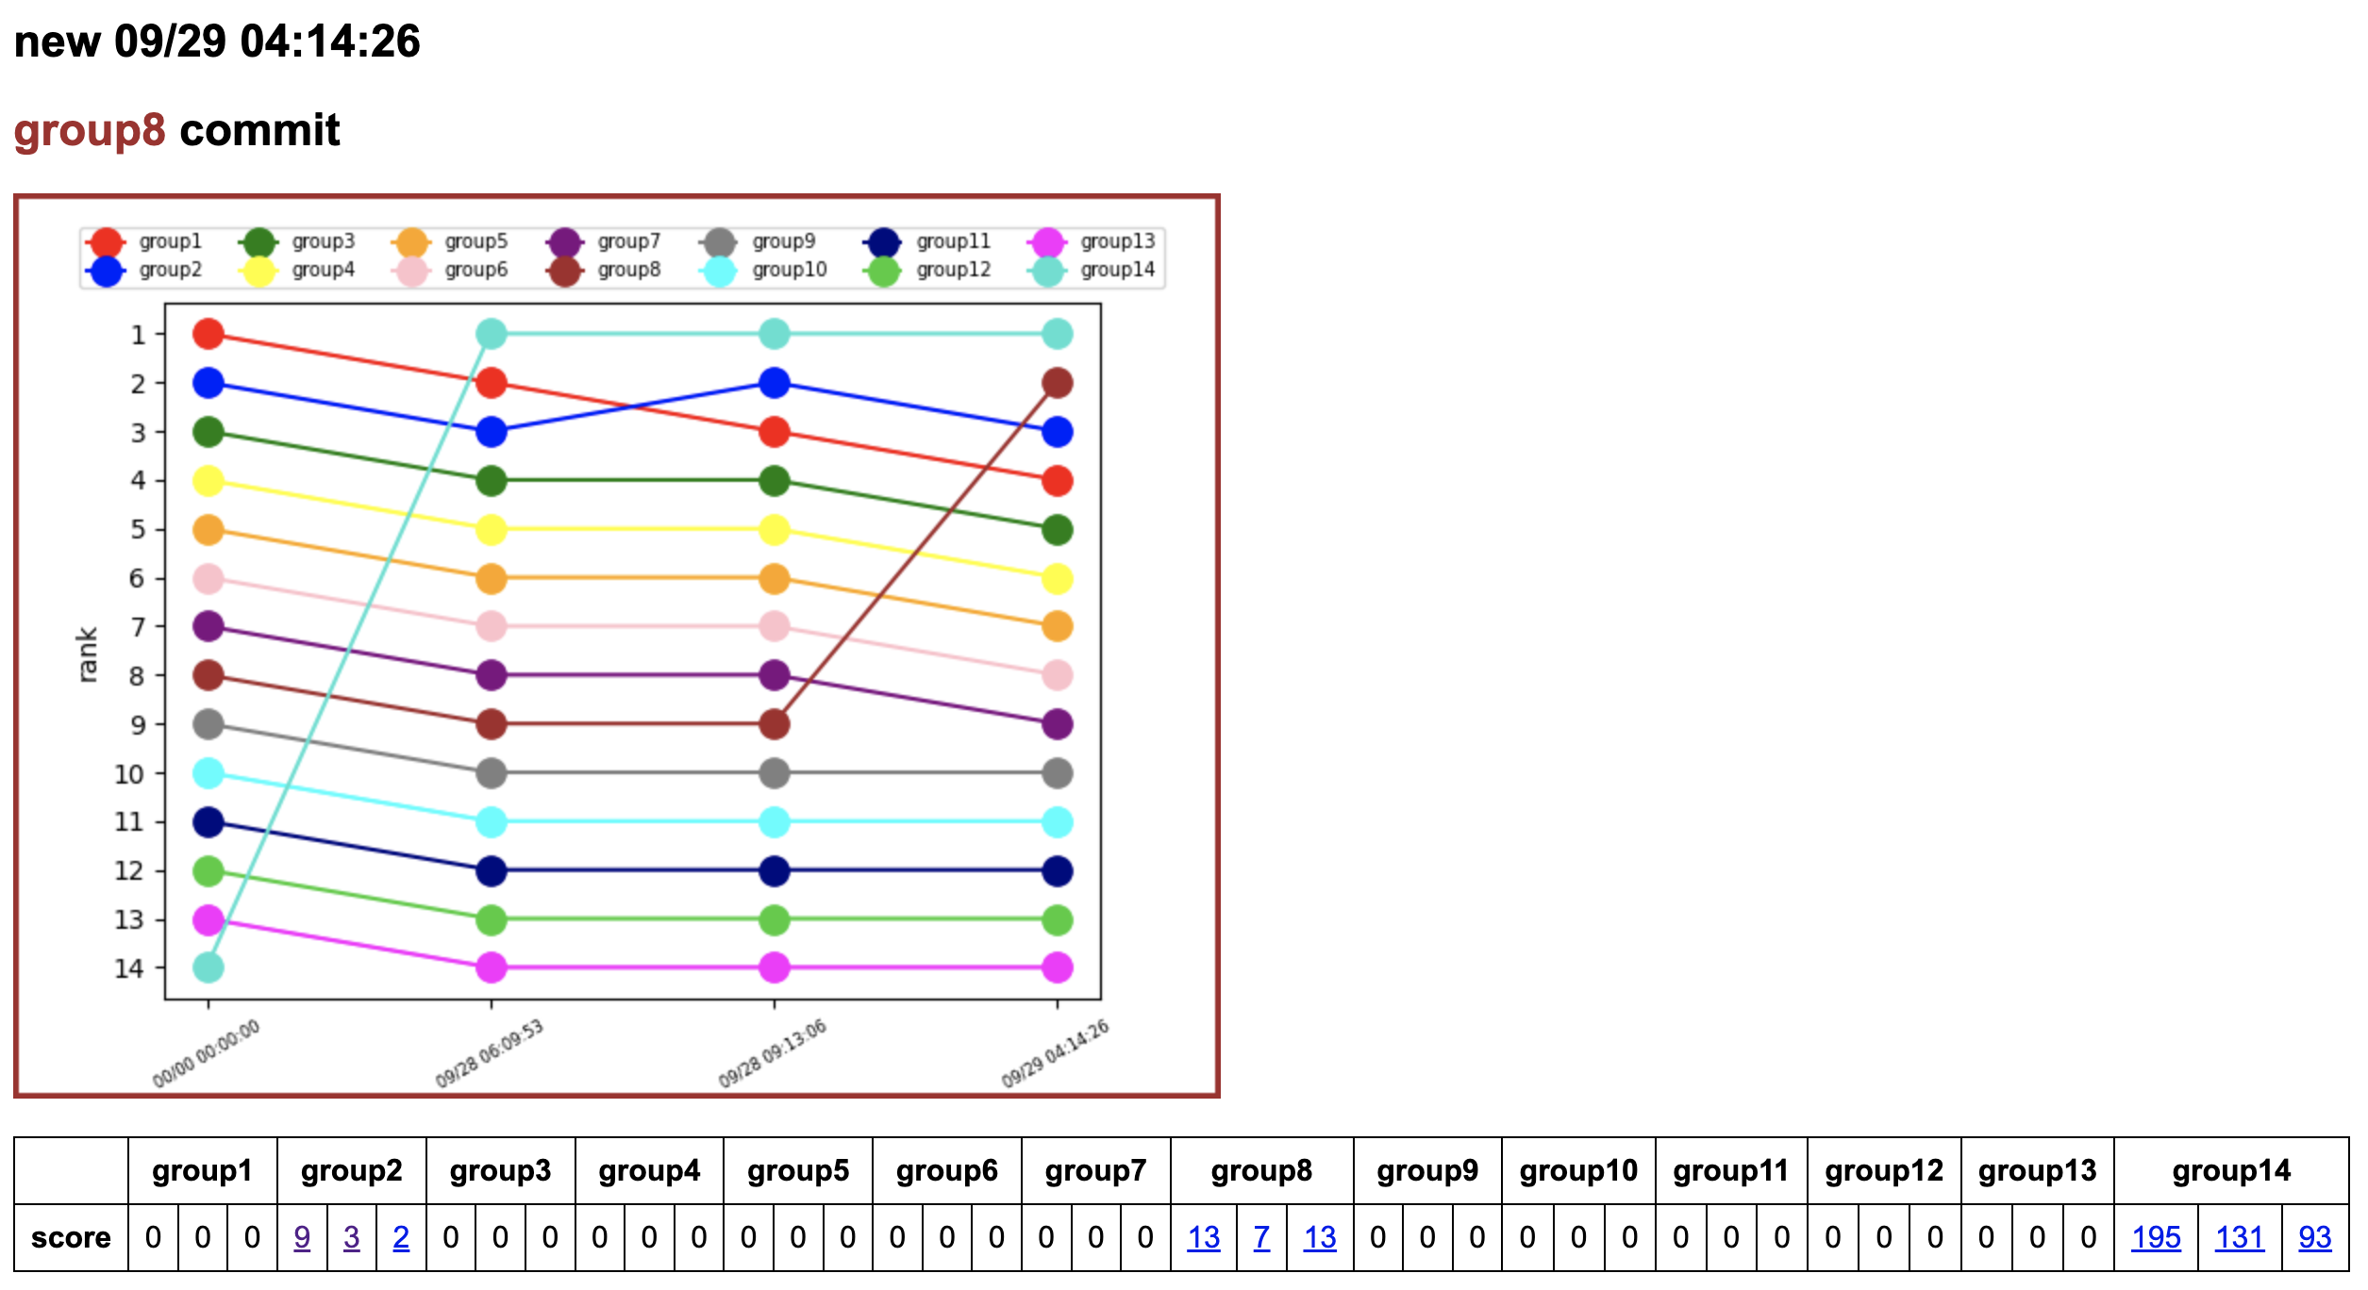
CCのWebページ
リプレイページのリンク

Slide 11
CCのリプレイページ
Notes:
前回以前の記録も全てリプレイできるのでどんどんpushしてください
結構遡ってリプレイできるようにはしてます

Slide 12
最後に
※ CCの利用は対戦回の2週間前までにする予定
CCをぜひ開発に役立ててください！
各対戦回終了後にアンケート調査を行う予定です
ご協力お願いいたします
何かあればslackで@y-yabustまでご連絡ください
Notes:
一応対戦会を楽しむために2週間前まで使えるように

